Slide 1
Katedra za informatiku, Fakultet tehničkih nauka Novi Sad
Projekat iz predmeta: Soft computing
MathOCR
Profesor:
doc. dr Đorđe Obradović
Asistent:
Marko Jocić
Student:
Nenad Rad, RA149/2012
2015.
Notes:
1

Slide 2
Zadatak
Implementirati softverski sistem (android aplikaciju) za prepoznavanje ručno napisane matematičke jednačine – brojevi, matematičke operacije i funkcije.
Nakon uspešnog prepoznavanja, naredni zadatak sistema je da prepoznatu jednačinu reši i da rešenje prikaže korisniku.
Implementaciju izvršiti u programskom jeziku java.
Verifikaciju izvršiti na izabranim primerima.

Slide 3
Kontakt
Nenad Rad RA149/2012
nenad.rad933@gmail.com

Slide 4
Prošireni zadatak
Potrebno je omogućiti da pri startovanju aplikacije korisnik uslika matematički izraz, rukom napisan na papiru
Nakon toga, vrši se prepoznavanje matematičkog izraza sa slike
Krajnji korak je računanje matematičkog izraza / rešavanja matematičke jednačine i prikazivanje rešenja korisniku

Slide 5
Primeri za testiranje

Slide 6
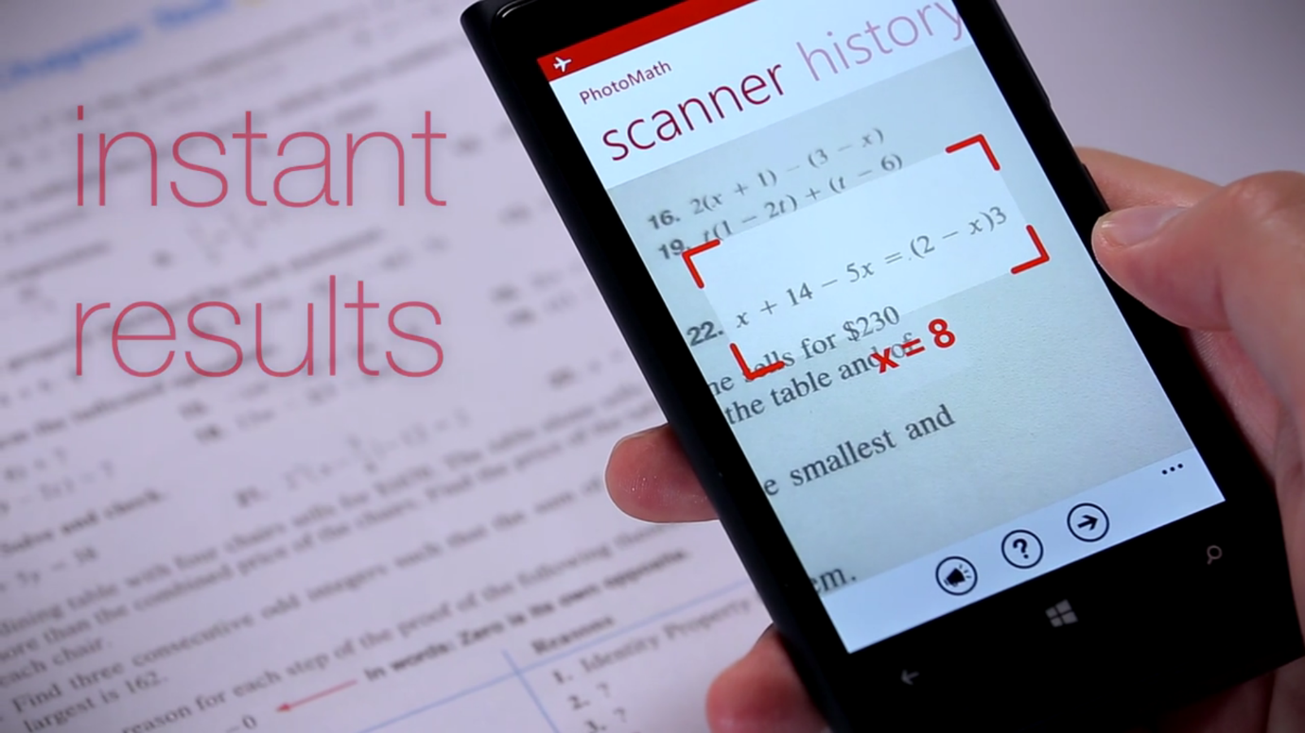
Komercijalna rešenja
Photomath: https://photomath.net/
Način funkcionisanja ove aplikacije može se videti na ovom linku: https://www.youtube.com/watch?v=WQ3yeq817N4

Slide 7
Zajednčke osobine svih rešenja
- najčešće razvijeni kao Android/iOS aplikacije
prepoznaju elemente matematičkih izraza odštampanih ili napisanih rukom na papiru – brojevi, slova, operacije, funkcije
u realnom vremenu rešavaju prepoznatu matematičku jednačinu ili izračunavaju prepoznati matematički/brojevni izraz
- matematičke operacije koje prepoznaju su sabiranje, oduzimanje, množenje, deljenje, logaritam, stepenovanje, korenovanje, faktorijel, sinus, kosinus, tangens,...

Slide 8
Specifičnost rešenja
- Kod aplikacije MathOCR podržan je rad sa jednom promenljivom – nije podržano rešavanje matematičkih jednačina sa dve ili više promenljivih

Slide 9
Implementacija
OpenCV biblioteka za programski jezik java – obrada slike i izdvajanje regiona/matematičkih elemenata sa slike
Tesseract OCR engine – software korišćen za kreiranje obučavajućeg skupa
tess-two – Tesseract biblioteka za android platformu – prepoznavanje izdvojenih regiona
WolframAlpha API za programski jezik java – računanje prepoznatog matematičkog izraza

Slide 10
Implementacija
Kreiranje obučavajućeg skupa
Izdvajanje regiona iz slike za uzorcima svakog elementa koji treba biti prepoznat, razvrstavanje po folderima, svaki folder ima naziv elementa i sadrži određen broj uzoraka istog
Formiranje .tif slike prolazeći kroz formirane foldere i kreiranje odgovarajućeg .box fajla potrebnog za obučavanje
Pozivanjem određenih tesseract komandi iz komande linije koristeći .tif sliku sa uzorcima i odgovarajući .box fajl, dobija se nova datoteka sa ekstenzijom .traineddata, koja predstavlja novokreirani obučavajući skup

Slide 11
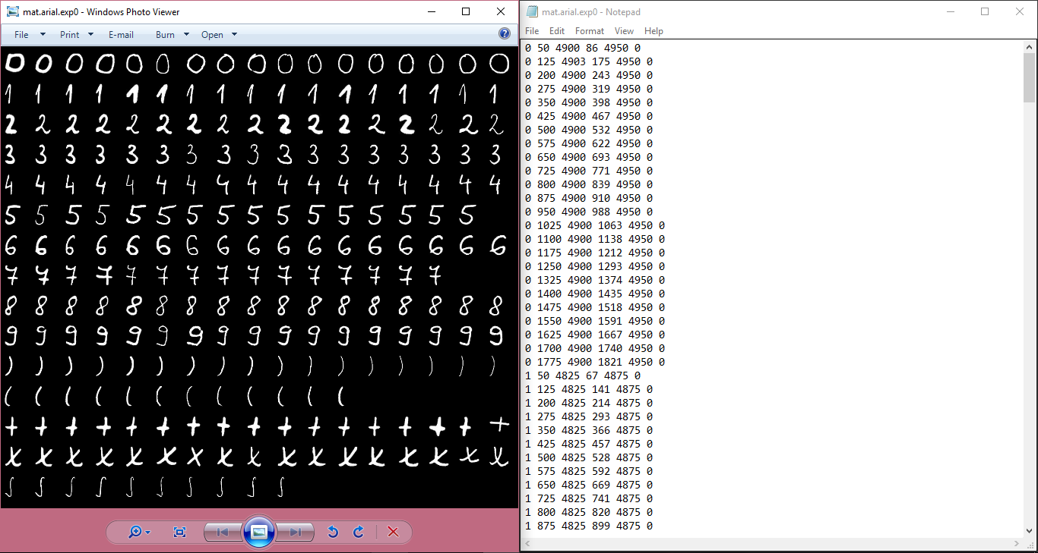
Implementacija

Slide 12
Implementacija
Izdvajanje i prepoznavanje regiona
Nakon primene potrebnih transformacija nad slikom, vrši se izdvajanje regiona – korišćenje OpenCV biblioteke
Jedan po jedan region se prepoznaju korišćenjem tess-two biblioteke i novokreiranog obučavajućeg skupa
Formiranje upita koji predstavlja matematički izraz, koji se dalje obrađuje od strane WolframAlpha - dobijanje rezultata/rešenja

Slide 13
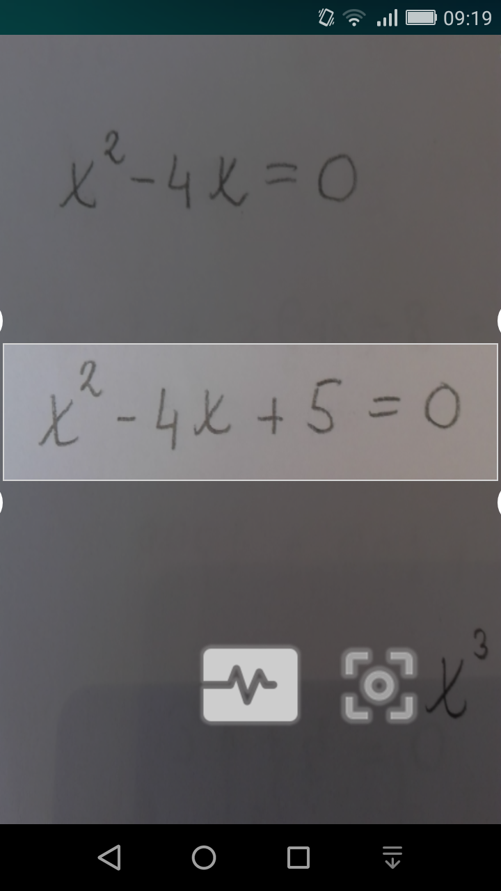
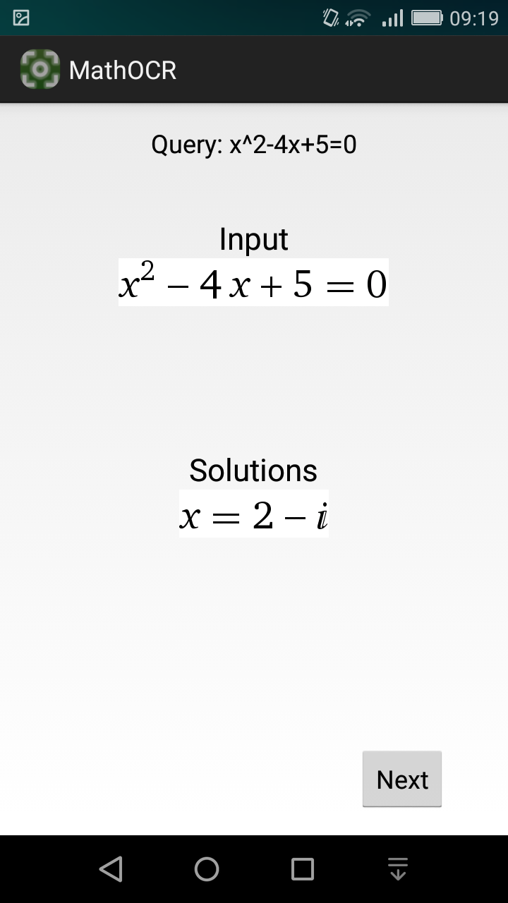
Korišćenje

